Slide 1
СТРОЕНИЕ
А Т О М А
Подготовила учитель физики МКОУ СОШ №3 с.Чикола,
Ирафский район ТАВАСИЕВА ЛИДА СОСЛАНОВНА

Slide 2
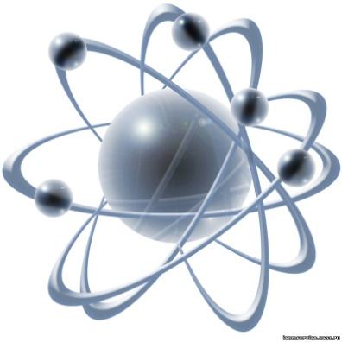
Я Н Т А Р Ь

Slide 3
Я Н Т А Р Ь
Э Л Е К Т Р О Н

Slide 4
Я Н Т А Р Ь
Э Л Е К Т Р О Н
К У Л О Н

Slide 5
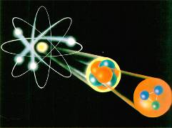
Я Н Т А Р Ь
Э Л Е К Т Р О Н
К У Л О Н
М О Л Е К У Л А

Slide 6
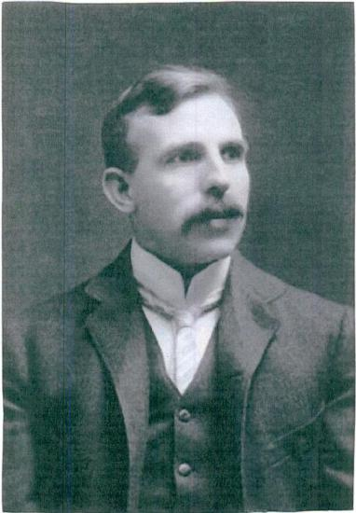
Уроженец Новой Зеландии. Член Лондонского Королевского общества, (академик). Почетный член академии наук СССР и многих других академий. Своими экспериментальными открытиями Резерфорд заложил основы современного учения о строении атома и радиоактивности. Он первым исследовал состав излучения радиоактивных веществ. Резерфорд открыл существование атомного ядра и впервые осуществил в 1919г. искусственное превращение атомных ядер. Все поставленные опыты носили фундаментальный характер, отличались исключительной простотой и ясностью.
Эрнест Резерфорд
( 1871 -1937 )

Slide 7
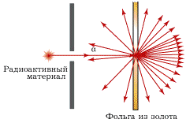
Схема опыта Резерфорда

Slide 8
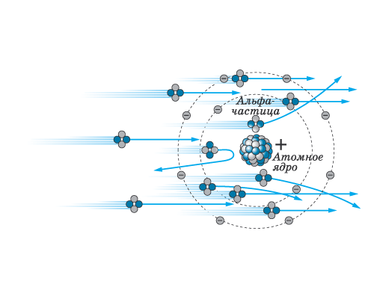
Взаимодействие α-частиц с атомом золота

Slide 9
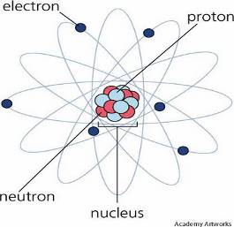
В начале XX века ученые изучили строение атома и объяснили многие электрические явления
Атом любого физического элемента состоит из ядра, содержащего положительно заряженные протоны и незаряженные нейтроны, а также из обращающихся вокруг ядра отрицательно заряженных электронов.
Планетарная модель атома

Slide 10
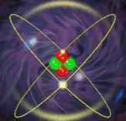
Физический словарик
Ион (от греч. ion - идущий) - электрически заряженная частица, образующаяся при потере или приобретении электронов атомом или группой атомов.
Нейтрон (от лат. neutreum - ни то ни се) - электрически нейтральная элементарная частица с массой, почти равной массе протона.
Нуклон (от лат. nucleus - ядро) - общее название нейтронов и протонов, как составных частиц ядра.
Протон (от греч. protos - первый) - устойчивая положительно заряженная элементарная частица, входит в состав атомного ядра.
Электрон (от греч. electron - янтарь, смола) - устойчивая отрицательно заряженная элементарная частица (почти в 2000 раз легче протона и нейтрона).

Slide 11
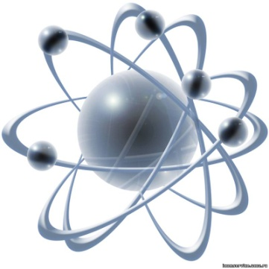
АТОМ
ЯДРО
ОБОЛОЧКА
НУКЛОНЫ
ПРОТОНЫ
НЕЙТРОНЫ
ЭЛЕКТРОНЫ

Slide 12
Масса и атомный вес некоторых частиц
1 а.е.м. = 1,6605 * 10 кг
Частица | Символ | Масса, кг | Масса в физической шкале а.е.м.
Электрон | e | 9,1*10 ⁻³¹ | 5,486*10 ^{– 4}
Протон |  | 1,6724*10⁻²⁷ | 1,00759
Нейтрон |  | 1,675*10⁻²⁷ | 1,00897

Slide 13
Спасибо
за внимание !

